Slide 1
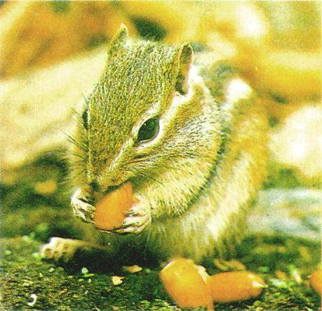

Slide 2

猜谜语
红房子，麻帐子，
里面有个白胖子。
谜底:花生

Slide 3

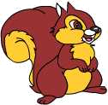
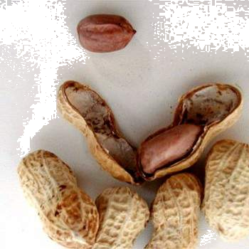
小松鼠
shēnɡ
花
生
zhǎo
找

Slide 4
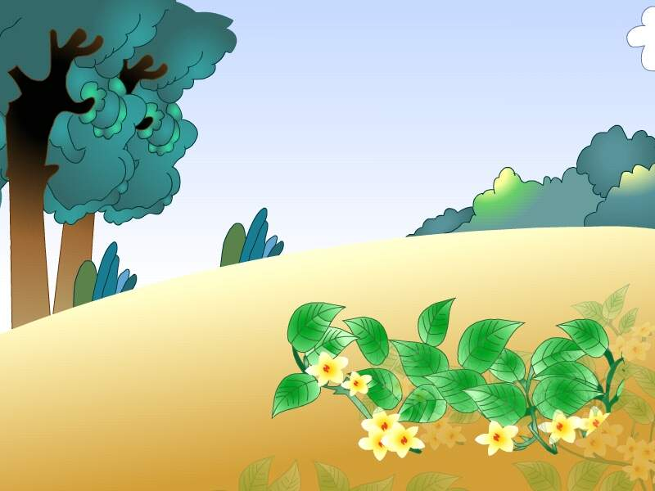
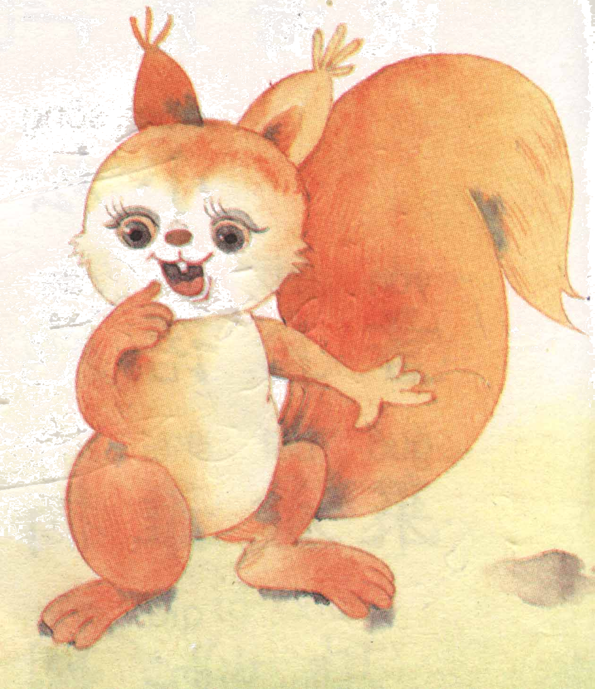
小松鼠找花生果

Slide 5

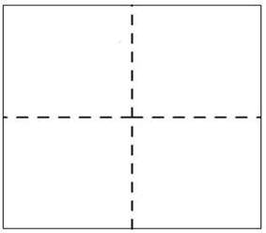
认一认
shǔ
càn
qiū
鼠
灿
蚯
yǐn
zhēng
guài
zuān
蚓
睁
怪
钻

Slide 6
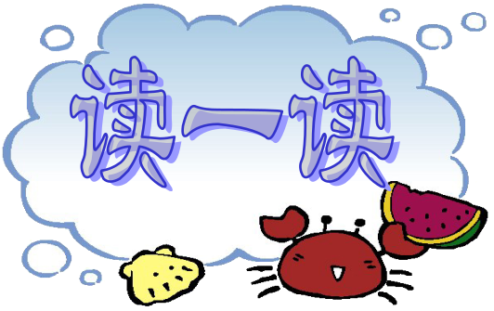
páng
yóu
jié
liú
旁
油
结
留
(旁边)
(油菜)
(结果)
(留心)

Slide 7
měi
zhí
sè
yán
yǔ
每
直
色
言
语
(每个)
(直到)
(色彩)
(言行)
(语气)

Slide 8
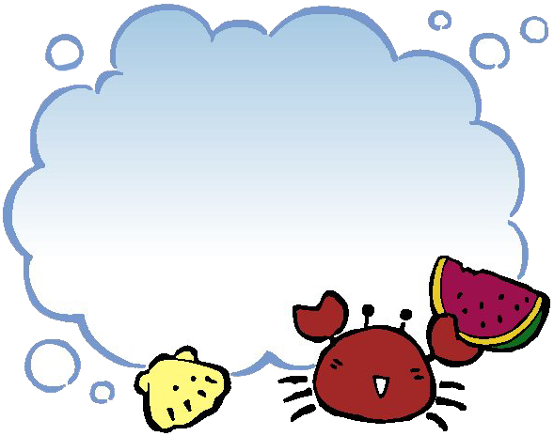
写一写
色每言直
油语结留旁

Slide 9


小松鼠 花生果 蚯蚓
留着 摘下来 钻出来
绿油油 金灿灿 奇怪
自言自语 睁大眼睛

Slide 10

树林旁边长着许多花生
许多

Slide 11
绿油油的叶子，黄灿灿的小花，真好看。
绿油油
黄灿灿
真

Slide 12
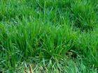
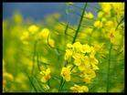
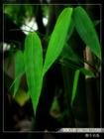
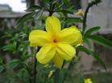
绿油油的( )
黄灿灿的（ ）
麦苗
油菜花
迎春花
竹叶

Slide 13
绿油油的（ ）
黄灿灿的（ ）

Slide 14

绿油油 黄灿灿

Slide 15
绿油油 黄灿灿 碧澄澄
蓝湛湛 绿茵茵 黄乎乎
白花花 红通通 金灿灿

Slide 16
树林旁边长着许多花生，绿油油的叶子，黄灿灿的小花，真好看。

Slide 17
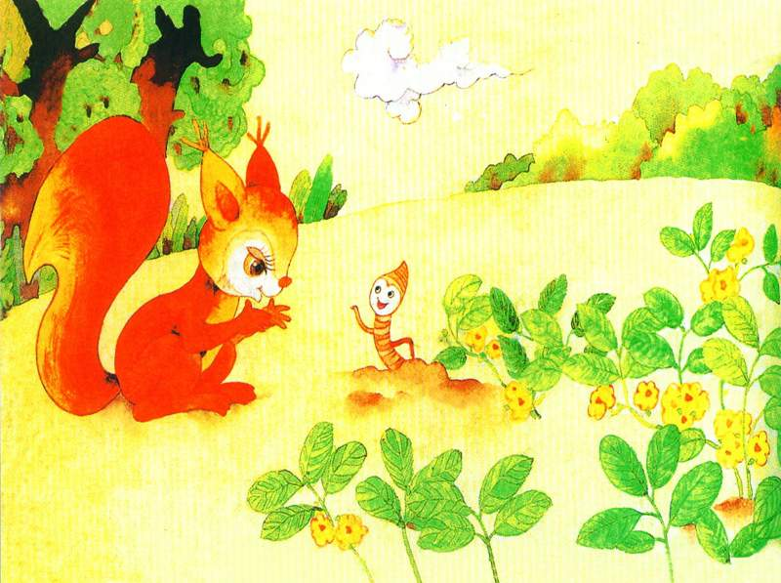
这是什么呀?

Slide 18
这是花生。

Slide 19
这是花生。
这是什么呀?

Slide 20
……
……
……

Slide 21
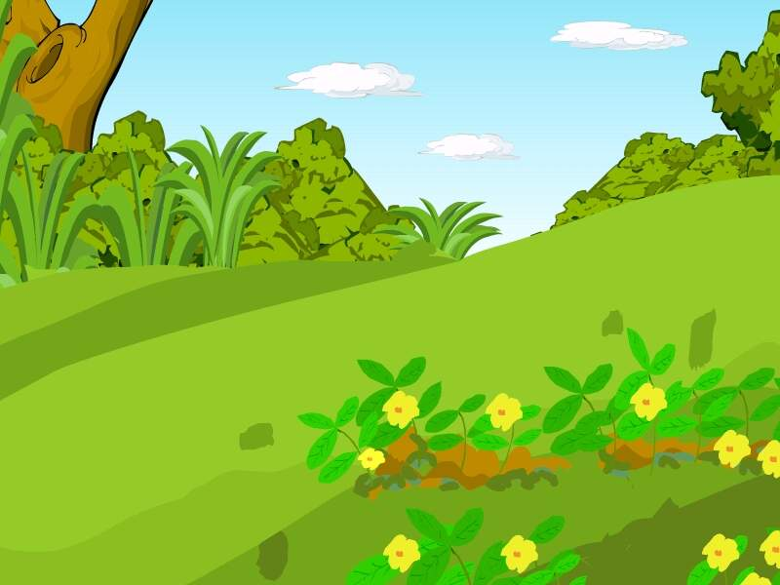
他想，等花生结了果，我就去摘下来，留着冬天吃。

Slide 22
小松鼠很高兴，他想，等花生结了果，我就去摘下来，留着冬天吃。

Slide 23
从那以后，小松鼠每天都到
花生地里去，看花生结果了没有。
每天

Slide 24
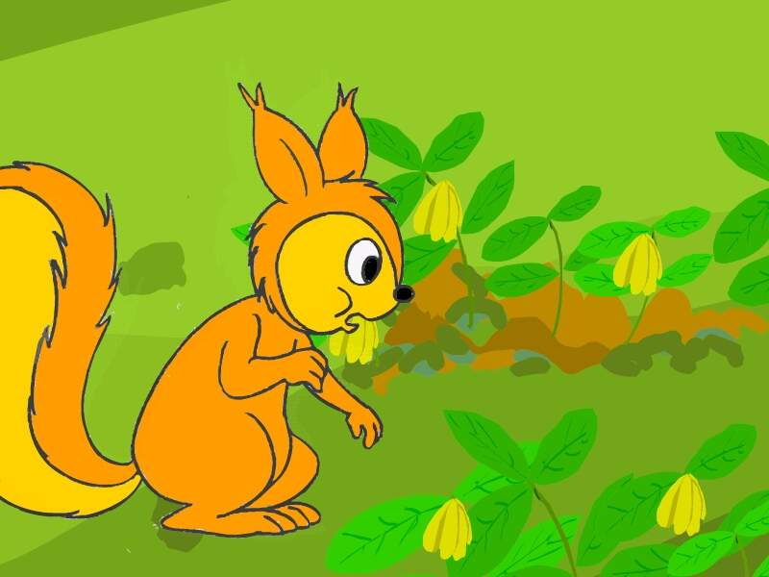
可是，直到金色的小花都落光了，也没看见一个花生果。

Slide 25
可是，直到金色的小花都落光了，也没看见一个花生果。

Slide 26
奇怪
？

Slide 27
奇怪,花生果被谁摘走啦?
？

Slide 28
小松鼠睁大眼睛,自言自语地说:“奇怪,花生果被谁摘走啦?”
？

Slide 29
小松鼠睁大眼睛,自言自语地说:“奇怪,花生果被谁摘走啦?”
？

Slide 30
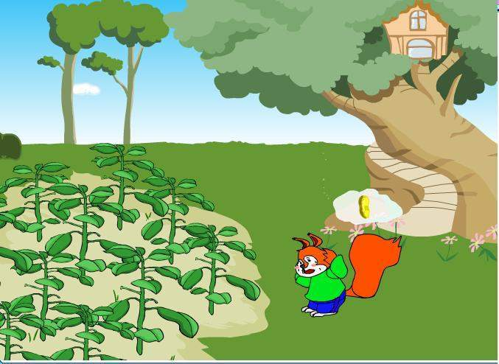
小松鼠感到很奇怪，自言自语地说：“是谁把花生摘走了呢？”

Slide 31

花生的生长过程

Slide 32
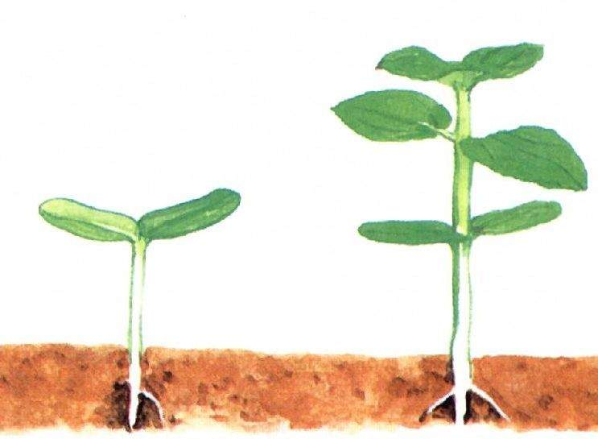

Slide 33
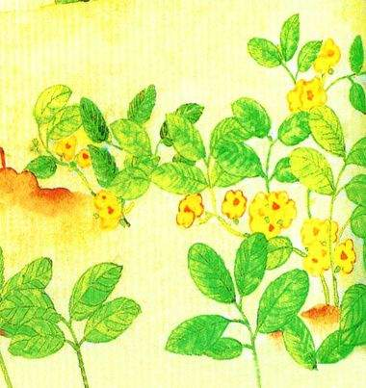

Slide 34
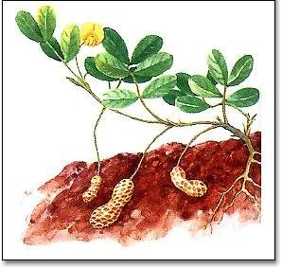

Slide 35
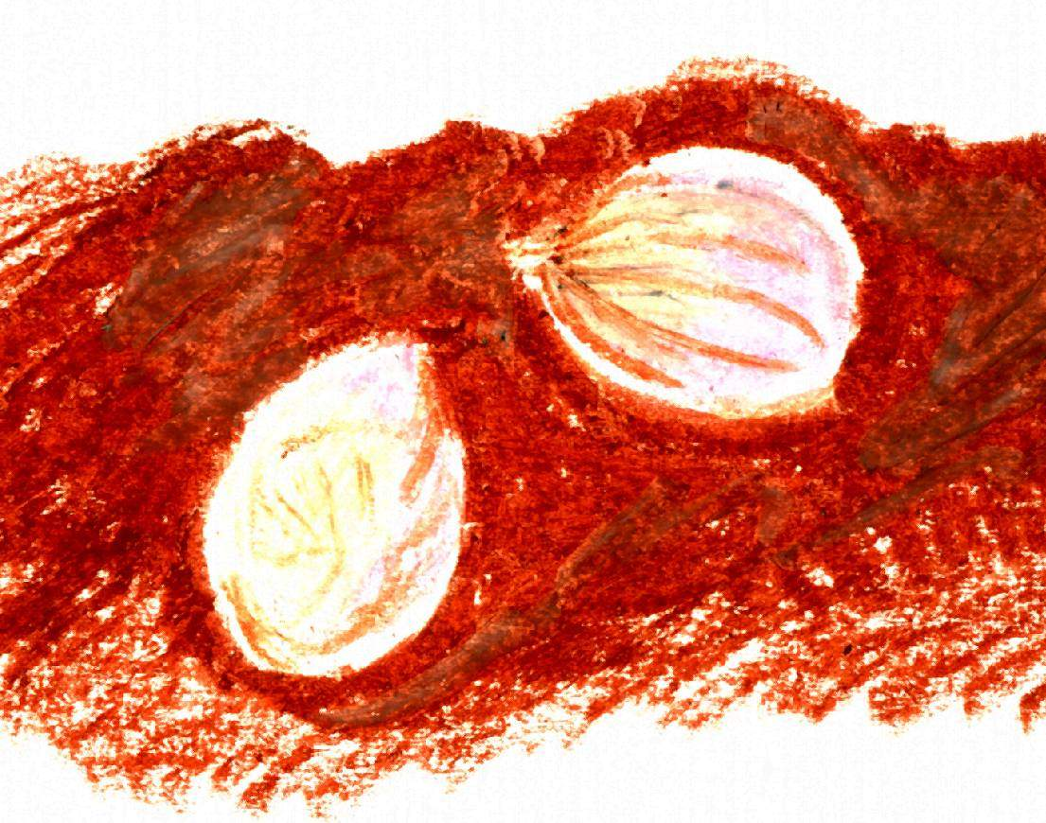

Slide 36
谁也没有摘，花生果全在泥土里呢！

Slide 37
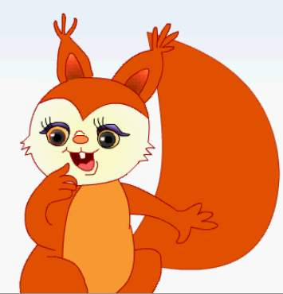
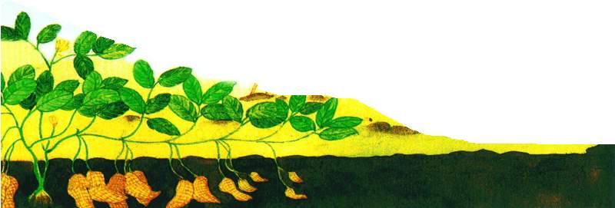
为什么直到金色的小花都落光了，
也没看到一个花生果？
地面上
原来花生果不是长在 ，
而是长在 。
泥土里

Slide 38
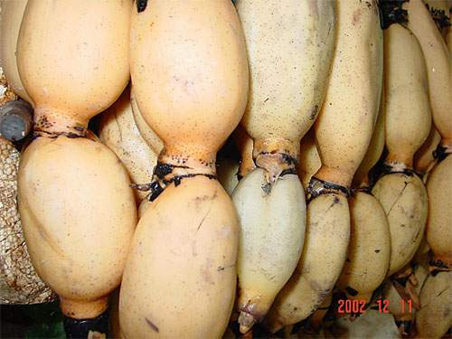
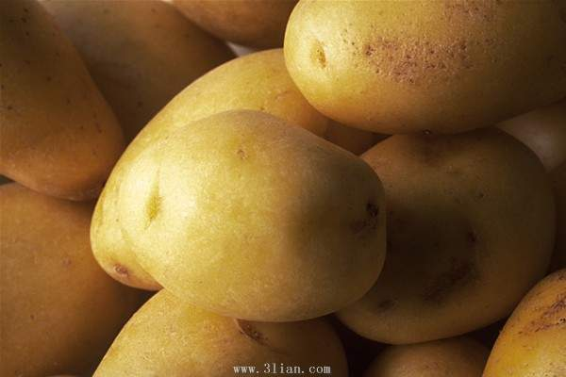
藕
马铃薯

Slide 39
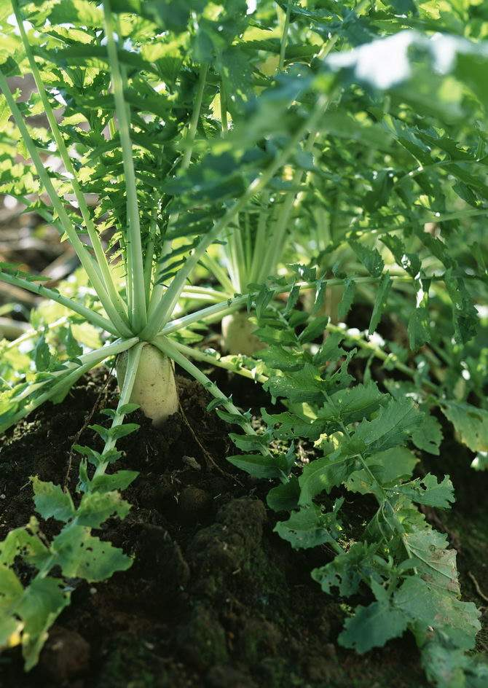
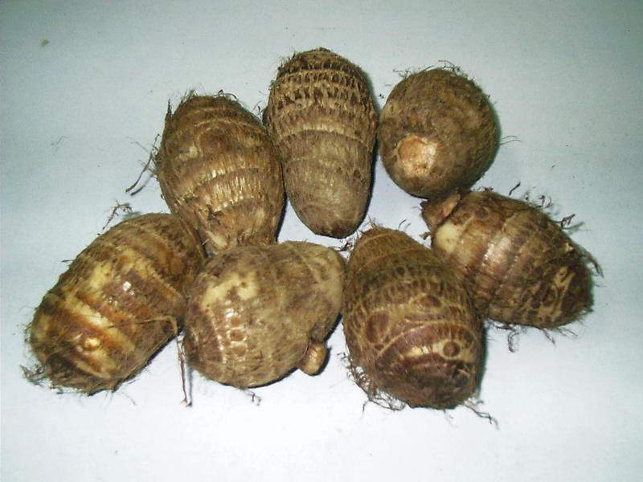
萝卜
芋头

Slide 40
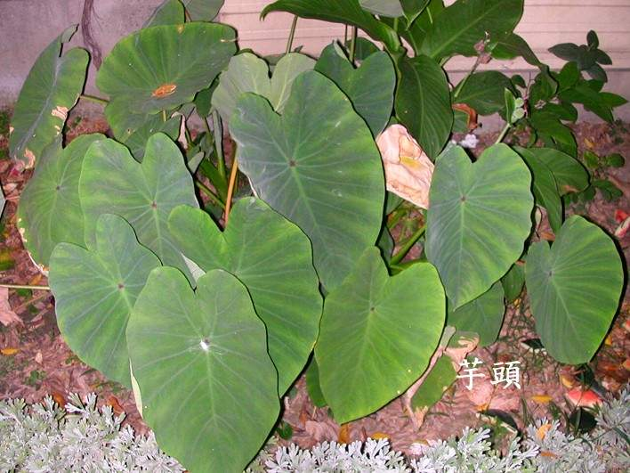
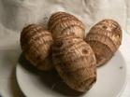
芋 头

Slide 41
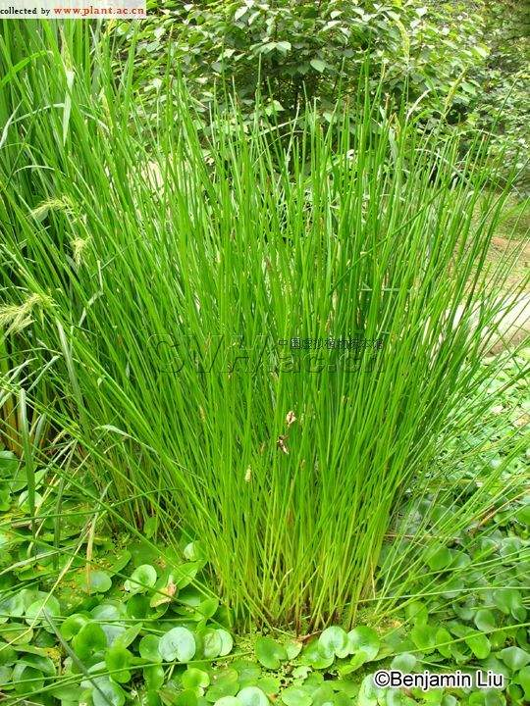
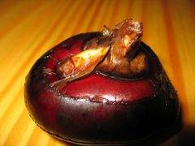
荸荠

Slide 42
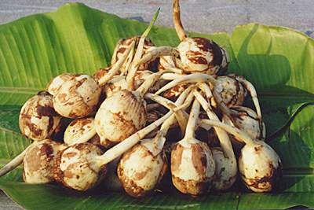
茨菰

